Slide 1


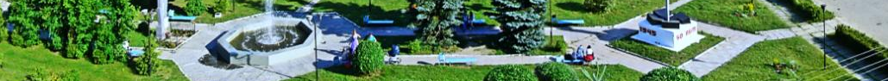
ОТЧЕТ
и.о. главы администрации городского поселения
«Поселок Воротынск»
Шакуры Андрея Николаевича
о результатах работы за 2019 год

Slide 2


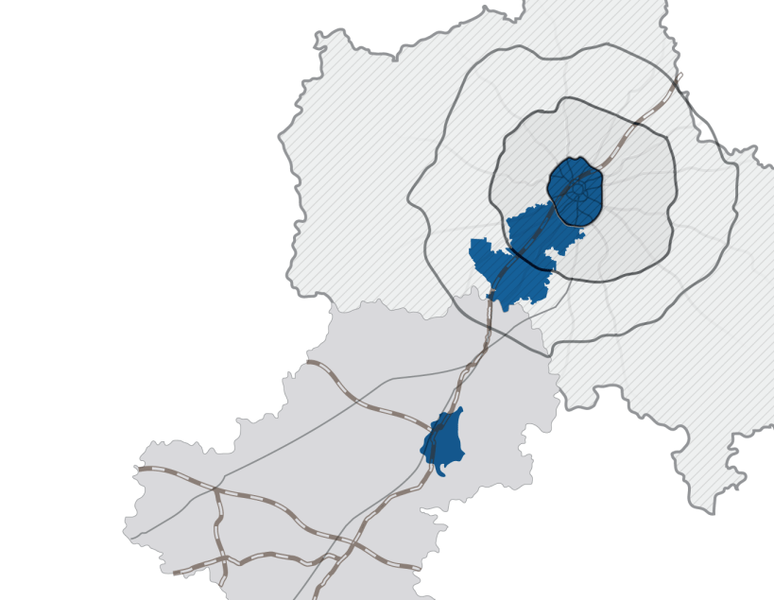
ГОРОДСКОЕ ПОСЕЛЕНИЕ
«ПОСЕЛОК ВОРОТЫНСК»
02
Городское Поселение «Поселок Воротынск» – самый крупный населенный пункт Бабынинского района Калужской области, расположен в 10 км от трассы М3 «Украина», в 70 км от автодороги А130 «Варшавское шоссе».
Расстояние до г. Москва — 180 км
Расстояние до г. Обнинска— 90 км
Расстояние до г. Калуга — 23 км
Население Городского Поселения – 11 378 человек
Из них:
работающего население – 6,6 тыс. чел.
пенсионеров – 2,7 тыс. чел.
детей до 18 лет – 2,06 тыс. чел.
А-108
SVO
ЦКАД
Москва
МКАД
VKO
DME
Пассажирские аэропорты:
«Шереметьево» — 230 км (время в пути — 3 часа 20 мин.)
«Домодедово» — 200 км (время в пути — 2 часа 50 мин.)
«Внуково» — 160 км (время в пути — 2 часа 20 мин.)
«Калуга» — 23 км (время в пути — 20 мин.)
КРУПНЕЙШИЕ ПРЕДПРИЯТИЯ
Городского Поселения:
ООО «Рани Пласт Калуга»
ООО «ТД «Воротынские пельмени»
АО «Стройполимеркерамика»
ООО «Воротынский энергоремонтный завод»
ООО «Стройсервис»
АО «УграКерам»
Калуга
Воротынск
KLF
М-3
23 км
А-101
дороги
аэропорты

Slide 3

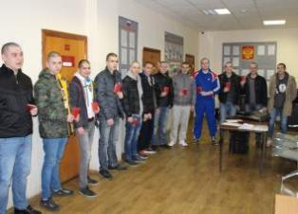
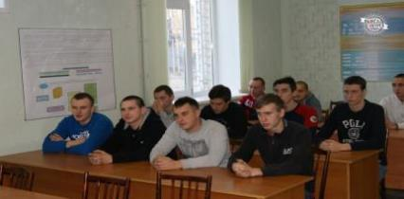

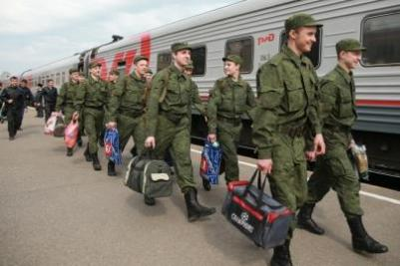
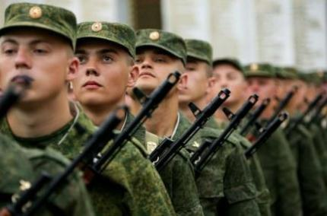
Призыв граждан в Российскую армию
ГОРОДСКОЕ ПОСЕЛЕНИЕ
«ПОСЕЛОК ВОРОТЫНСК»
03

Slide 4

ГОРОДСКОЕ ПОСЕЛЕНИЕ
«ПОСЕЛОК ВОРОТЫНСК»
04
73 – предприятия стационарной торговли:
22 – продовольственных
8 – объектов федеральной торговых сетей
44 – непродовольственных
7 – смешанных
36 – предприятий нестационарной торговли:
13 – павильонов
20 – палаток
5 – предприятий общественного питания
3 – киоска
15 – предприятий, оказывающих платные услуги

Slide 5

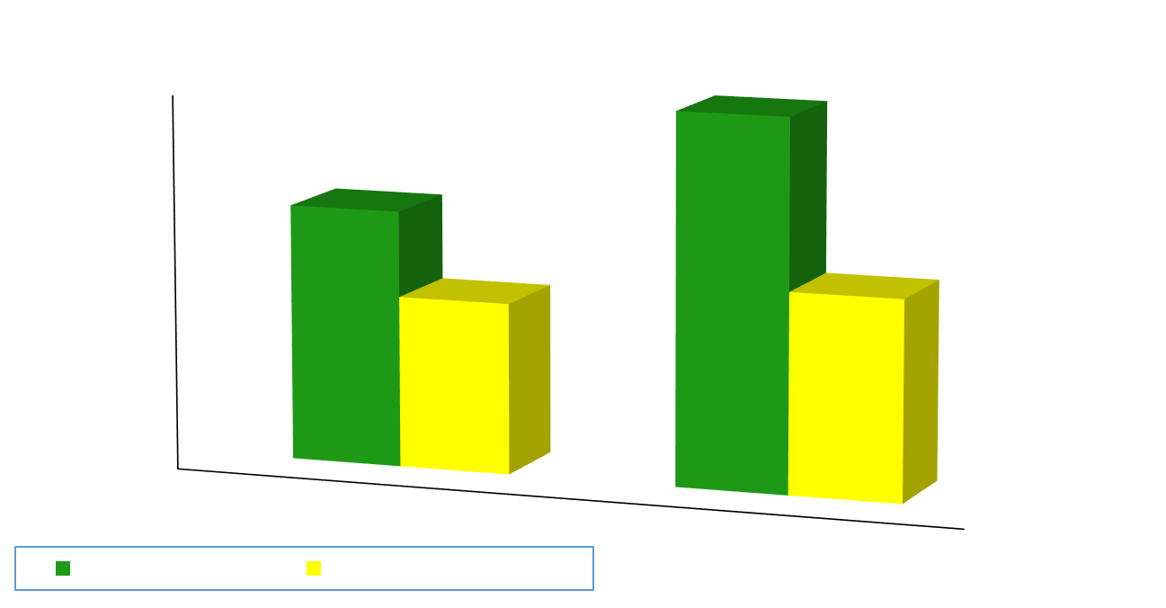
ГОРОДСКОЕ ПОСЕЛЕНИЕ
«ПОСЕЛОК ВОРОТЫНСК»
05
Структура доходов бюджета

Slide 6

ГОРОДСКОЕ ПОСЕЛЕНИЕ
«ПОСЕЛОК ВОРОТЫНСК»
06
Структура расходов бюджета

Slide 7
РАБОТА ПО УПРАВЛЕНИЮ МУНИЦИПАЛЬНЫМ ИМУЩЕСТВОМ
ГОРОДСКОЕ ПОСЕЛЕНИЕ
«ПОСЕЛОК ВОРОТЫНСК»
07
778 заявления:
3 договоров приватизации
8 договоров социального найма
30 договора аренды зем.участков
35 договора купли-продажи зем.участков
43 неоформленных объектов недвижимого имущества выявлены, поставлены их владельцами на кадастровый учет и включены в налогооблагаемую базу

Slide 8



Жилищно-коммунальное хозяйство
ГОРОДСКОЕ ПОСЕЛЕНИЕ
«ПОСЕЛОК ВОРОТЫНСК»
08

Slide 9

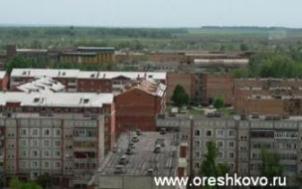
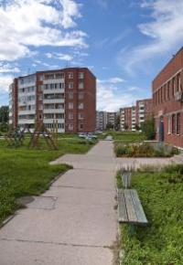
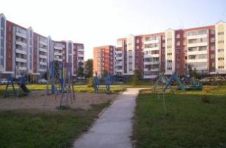
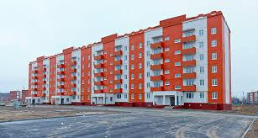
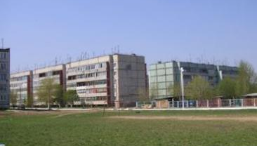
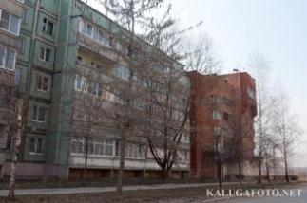
Жилищный фонд Городского Поселения
ГОРОДСКОЕ ПОСЕЛЕНИЕ
«ПОСЕЛОК ВОРОТЫНСК»
09

Slide 10

ГОРОДСКОЕ ПОСЕЛЕНИЕ
«ПОСЕЛОК ВОРОТЫНСК»
010
Жилищный фонд Городского Поселения включает в себя:
95 – многоквартирных жилых домов
444 – индивидуальных жилых дома
332,8 тыс.м² – общая площадь
10 тыс.м² – жилая площадь
4 - Управляющие компании
И 3 - ТСЖ

Slide 11
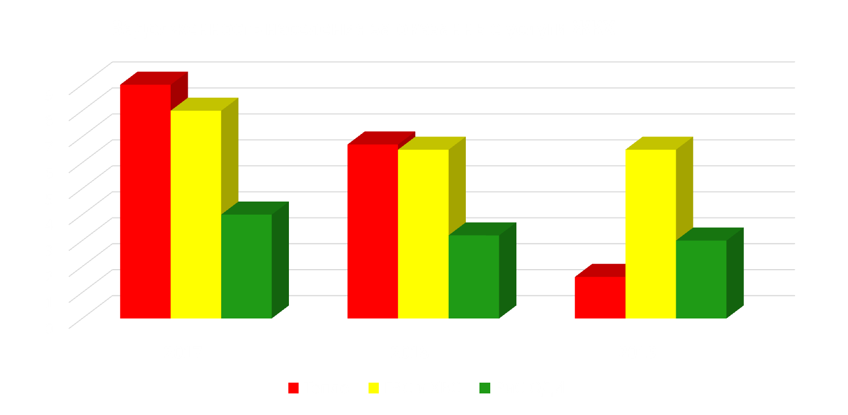
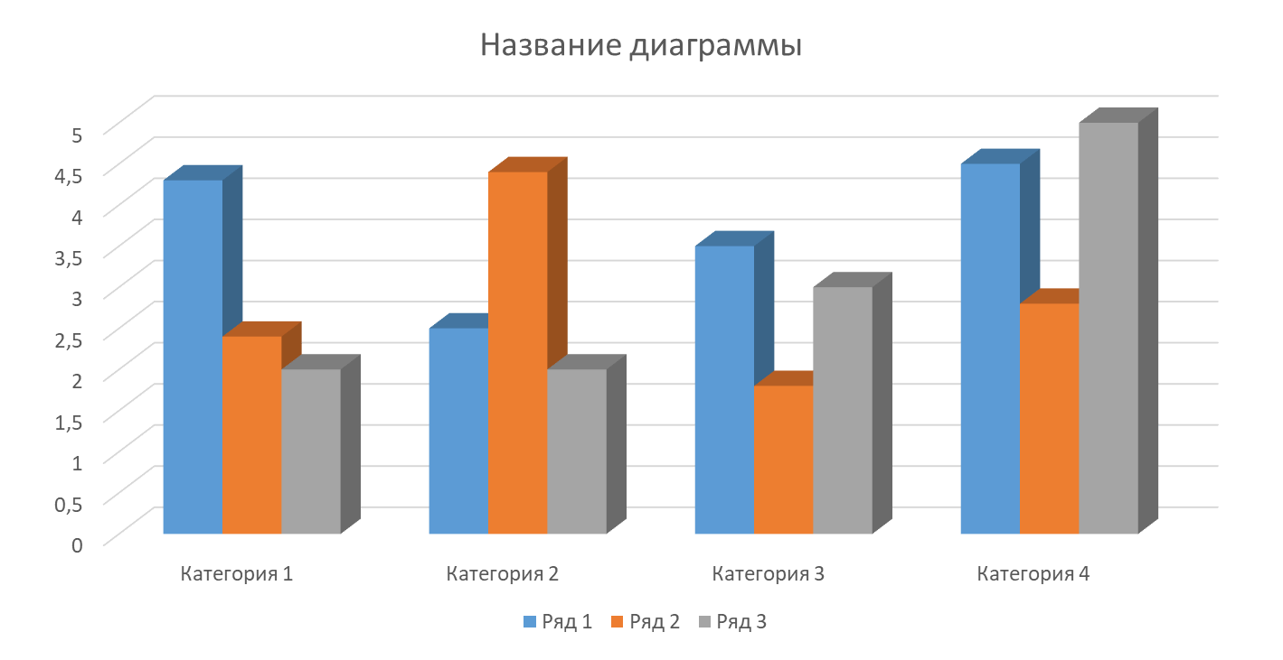
ГОРОДСКОЕ ПОСЕЛЕНИЕ
«ПОСЕЛОК ВОРОТЫНСК»
011

Slide 12


ГОРОДСКОЕ ПОСЕЛЕНИЕ
«ПОСЕЛОК ВОРОТЫНСК»
012

Slide 13

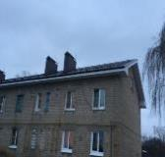
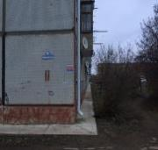
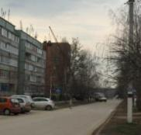
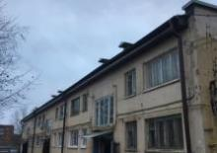
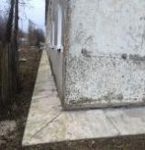
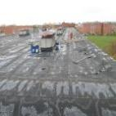
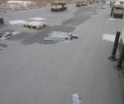
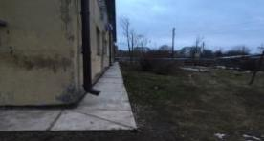
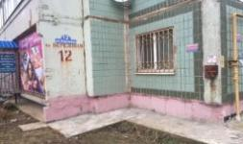
Реализация плана региональной программы капитального ремонта общего имущества МКД в 2019 год
ГОРОДСКОЕ ПОСЕЛЕНИЕ
«ПОСЕЛОК ВОРОТЫНСК»
013
Ремонт кровли и отмостки зданий

Slide 14
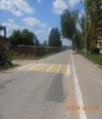
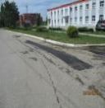
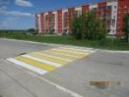
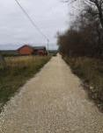
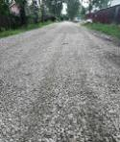
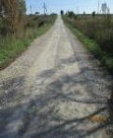
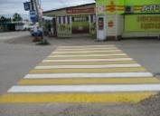
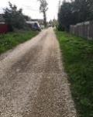
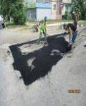
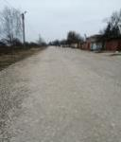
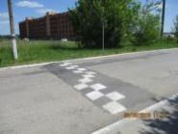
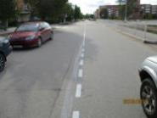
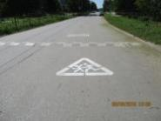
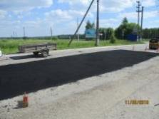
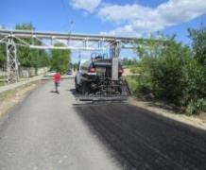
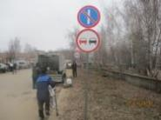
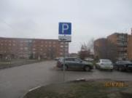
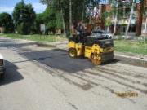
Ремонт и содержание дорог
ГОРОДСКОЕ ПОСЕЛЕНИЕ
«ПОСЕЛОК ВОРОТЫНСК»
014

Slide 15

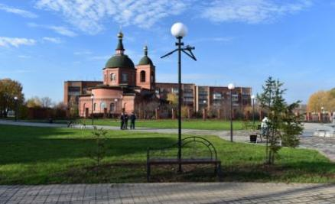
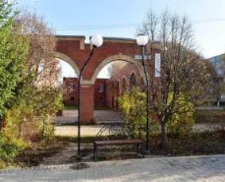
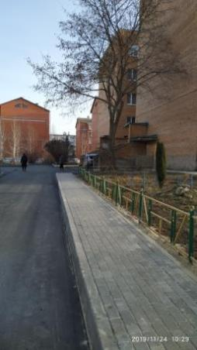
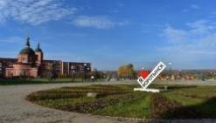
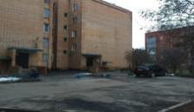
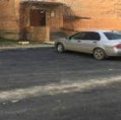
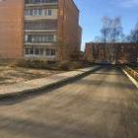
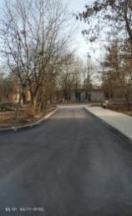





ГОРОДСКОЕ ПОСЕЛЕНИЕ
«ПОСЕЛОК ВОРОТЫНСК»
015

Slide 16

ГОРОДСКОЕ ПОСЕЛЕНИЕ
«ПОСЕЛОК ВОРОТЫНСК»
016
Реализация мероприятий в рамках программы
«Формирование комфортной городской среды
Обустроены – 5 дворовых территорий:
асфальтирование
обустройство тротуара
- благоустройство
МАФ
В 2020 году данная программа продолжается, будут обустроены еще дворовые и общестенные территории на сумму 9,3 млн.руб.

Slide 17


















Благоустройство
ГОРОДСКОЕ ПОСЕЛЕНИЕ
«ПОСЕЛОК ВОРОТЫНСК»
017

Slide 18










Новогодний конкурс
ГОРОДСКОЕ ПОСЕЛЕНИЕ
«ПОСЕЛОК ВОРОТЫНСК»
018

Slide 19





















Культура
ГОРОДСКОЕ ПОСЕЛЕНИЕ
«ПОСЕЛОК ВОРОТЫНСК»
019

Slide 20

ГОРОДСКОЕ ПОСЕЛЕНИЕ
«ПОСЕЛОК ВОРОТЫНСК»
020
ЗАДАЧИ и ПЕРСПЕКТИВЫ
на
2020 год

Slide 21



ГОРОДСКОЕ ПОСЕЛЕНИЕ
«ПОСЕЛОК ВОРОТЫНСК»
021
футбольное поле

Slide 22

ГОРОДСКОЕ ПОСЕЛЕНИЕ
«ПОСЕЛОК ВОРОТЫНСК»
022
Проект второй очереди строительства Центрального городского парка им. Князя Михаила Воротынского
(общий вид)

Slide 23



ГОРОДСКОЕ ПОСЕЛЕНИЕ
«ПОСЕЛОК ВОРОТЫНСК»
023
Проект второй очереди строительства Центрального городского парка им. Князя Михаила Воротынского
(площадь)

Slide 24

ГОРОДСКОЕ ПОСЕЛЕНИЕ
«ПОСЕЛОК ВОРОТЫНСК»
024
Проект Центрального городского парка им. Князя Михаила Воротынского
(вид на площадь для мероприятий)

Slide 25




Slide 26

ГОРОДСКОЕ ПОСЕЛЕНИЕ
«ПОСЕЛОК ВОРОТЫНСК»
026
Инициативное бюджетирование - возможность сделать то место, где живешь, лучше
95%
+
5%
=
Реализация проекта
Средства областного бюджета
Участие граждан
ЧТО НУЖНО?
Инициатива граждан
Оформление и подача документов
Выделение средств из областного бюджета,
в случае положительного решения
Сбор средств населения на софинансирование проекта

Slide 27





ГОРОДСКОЕ ПОСЕЛЕНИЕ
«ПОСЕЛОК ВОРОТЫНСК»
027
2021 г.

Slide 28


ГОРОДСКОЕ ПОСЕЛЕНИЕ
«ПОСЕЛОК ВОРОТЫНСК»
028
2020 г.

Slide 29

ГОРОДСКОЕ ПОСЕЛЕНИЕ
«ПОСЕЛОК ВОРОТЫНСК»
029

Slide 30


ГОРОДСКОЕ ПОСЕЛЕНИЕ
«ПОСЕЛОК ВОРОТЫНСК»
030
Для решения проблем нужны
консолидация и конструктивный диалог!
ВМЕСТЕ
мы сделаем
наш поселок ещё лучше!

Slide 31

СПАСИБО
ЗА ВНИМАНИЕ!

Slide 32

ОТЧЕТ
и.о. главы администрации городского поселения
«Поселок Воротынск»
Шакуры Андрея Николаевича
о результатах работы за 2019 год

